Slide 1
HiPIC
Hiërarchische persoonlijkheidsvragenlijst voor kinderen
Hierarchical Personality Inventory for Children
I Mervielde, Ph.D. Filip de Fruyt, Ph.D.
- Descrierea instrumentului-

Slide 2
Cuprins
1. Rezumatul instrumentului
2. Autorii
3. Scopul și obiectivele instrumentului
4. Condițiile de utilizare
5. Materialele instrumentului
6. Modelul teoretic, construirea testului și adaptarea culturală
7. Administrarea, scorarea și interpretarea
8. Eșantionarea și indicii psihometrici
9. Etică
10. Bibliografie

Slide 3
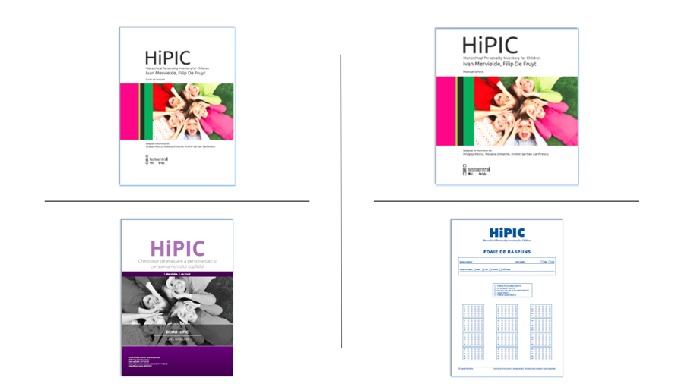
1. Rezumat (I)
HiPIC este un instrument comprehensiv, destinat evaluării diagnostice a personalității normale a copiilor și folosește consacratul Model Big Five
Datorită structurii domeniilor ierarhice și a fațetelor acestora, HiPIC oferă posibilitatea de a realiza atât o descriere generală, cât și una mai specifică
Testul se administrează părintelui/ tutorelui/ cadrului didactic/ oricărei persoane care întrunește criteriul frecvenței de interacțiune cu copilul evaluat
  Comportamentele și trăsăturile incluse în HiPIC sunt ușor de recunoscut și observat pentru respondenți (părinți)
  În plus, mulțumită utilizării formulărilor simple, HiPIC este foarte accesibil la toate nivelurile cognitive

Slide 4
Rezumat (II)
Populația investigată
  Formată din copii cu vârsta cuprinsă între 6 și 13 ani
Durata de administrare și tipul ei
  Durata necesară unui adult pentru a completa itemii este estimată la 30 de minute
  Testul poate fi administrat atât în individual, cât şi în grup, personal sau la distanţă
Numărul și caracteristicile itemilor
  144 itemi verbali, de forma unor descrieri comportamentale corespunzând celor 5 factori evaluați și fațetelor lor
  răspunsurile sunt redate pe o scală de interval cu cinci trepte
Potenţialii utilizatori
  Psihologii clinicieni, psihologi școlari, psihoterapeuți, consilieri în dezvoltarea personală, specialiști în sănătate mentală etc.

Slide 5

Rezumat (III)
Dimensiunile și fațetele HiPIC
  Stabilitate emoțională
    Anxietate
    Încredere în sine
  Extraversie
    Energie
    Expresivitate
    Optimisim
    Timiditate
  Imaginație
    Creativitate
    Intelect
    Curiozitate
  Benevolență
    Altruism
    Dominanță
    Egocentrism
    Complianță
    Iritabilitate
  Conștiinciozitate
    Concentrare
    Perseverență
    Ordine
    Motivare prin realizare

Slide 6
Rezumat (IV)
HiPIC în contexte clinice și psihiatrice
  cunoașterea personalității prin HiPIC contribuie substanțial, permițând psihologului să stabilească o relație pozitivă cu copilul în funcție de preferințele acestuia
  psihologul poate oferi forme de lucru creative copilului, motivându-l astfel să participe la sesiuni cu entuziasm
  psihologul poate decide dacă o abordare individuală este mai utilă decât una într-un grup
  deși instrumentul HiPIC nu urmărește să evalueze patologia personalității, scorurile extreme pot acționa ca indicatori indirecți ai unei patologii subiacente, care se poate verifica utilizând instrumente specifice într-o fază ulterioară
  poate ajuta atât terapeutul, cât și părinții să determine ce schimbări sunt fezabile și ce rezultate sunt de așteptat de la un anumit tip de terapie pentru un anumit copil:
    un băiat de opt ani care este extrem de timid poate învăța cum să facă față timidității sale în terapie, dar nu va putea deveni niciodată o persoană care se bucură să fie în centrul atenției.

Slide 7
Rezumat (V)
HiPIC în contexte paramedicale și de pediatrie
  diagnosticarea personalității poate fi un aspect fundamental al consilierii, terapiei sau susţinerii psihosociale în acest domeniu
    de exemplu, dacă un copil are scoruri scăzute la Conștiinciozitate, va fi important să se ceară părinților să urmărească cu atenție programul de tratament și rutina zilnică, din moment ce copilului respectiv îi este dificil să rămână disciplinat cu privire la aceste aspecte
    copiii cu scoruri scăzute la Benevolență merită o atenție specială, deoarece aceștia pot recurge la comportamente manipulative mai rapid decât alți copii, putând folosi boala sau handicapul drept un instrument al puterii. Este foarte important ca acești copii să fie motivați în așa manieră încât starea de sănătate să nu devină obiectul unei eventuale lupte de putere
    copiii care au scoruri scăzute la Stabilitate emoțională au nevoie de mult mai multă liniștire decât alți copii și necesită informații clare despre procedurile planifcate și chirurgie. Mesajele vagi oferă prea mult loc interpretării și pot conduce la temeri ireale și panică inutilă

Slide 8
Rezumat (VI)
HiPIC în educație și creșterea copiilor (parenting)
pentru utilizarea în context educațional, dimensiunile Conștiinciozitate și Imaginație au aplicații directe
ambele dimensiuni formează nucleul modelului circumplex al stilurilor de învățare, care împarte elevii în patru grupuri:
  C + I + > au puține probleme la școală și sunt percepuți ca elevi buni de către profesori
  C + I – > preferă un mediu de învățare structurat în mod transparent și care nu se bazează pe imaginație creativă
  C – I + > “visează cu ochii deschiși” și au nevoie de încurajare puternică pentru a avea rezultate bune la școală și pentru a-și pune în aplicare ideile
  C – I - > nu sunt auto-motivați și de obicei, îndeplinesc sarcini și învață doar sub supraveghere strictă
informațiile privitoare la personalitățile copiilor pot fi utile atunci când un profesor împarte copiii în grupe de lucru sau de consiliere sau când îi repartizează într-o anumită bancă în sala de clasă
cercetările au arătat că interacțiunea dintre comportamentul parental și personalitatea copilului influențează în mare măsură dezvoltarea comportamentelor de externalizare a problemelor

Slide 9
Rezumat (VII)
HiPIC în coaching
Informațiile cu privire la personalitate sunt, de asemenea, o componentă importantă în structurarea și dezvoltarea planurilor de îndrumare
În cazul copiilor și adolescenților, acest lucru este valabil pentru mai multe aplicații de antrenorat din domeniul sportiv (la nivel înalt) sau pentru realizări artistice
Trăsăturile de personalitate pot fi percepute ca factori activatori sau inhibitori pentru realizări în anumite domenii, precum sportul. Modul în care un tânăr atlet face față presiunii, tensiunii, stresului, dezamăgirii, eșecului și accidentelor este parțial determinat de personalitatea acestuia.
O evaluare de personalitate prin intermediul instrumentului HiPIC va ajuta antrenorii să se concentreze pe trăsăturile activatoare și inhibitoare ale elevilor lor, atât individual, cât și într-un grup (pentru sporturile de echipă).

Slide 10

2. Autorii instrumentului (I)
Ivan Mervielde, Ph.D. (1947-2011)
  Prof. Ivan Mervielde a fost profesor în cadrul Univ. Ghent, unde a ocupat poziția de Director al dep. de Psihologie a dezvoltării, Psihologia personalității și Psihologie socială
  Licențiat în psihologie și științe pedagogice (1969, Univ. Ghent)
  MA în psihologie (1974, Univ. California Santa Barbara)
  PhD în psihologie premiat cu cea mai înaltă distincție (1977, Person Perception and information processing, Univ. Ghent)
  1969-1979 research assistant în cadrul Univ. Ghent
  1992-1993 visiting prof. Univ. Catolică din Leuven
  1990 – devine lector la Univ. Ghent
  1997 – devine profesor în cadrul aceleiași Univ.
  2001-2004 devine chief editor al European Journal of Personality
  1989-1996 este membru în Comitetul de conducere al Federației Belgiene a Psihologilor
  1998-2000 este Președinte al European Association of Personality Psychology
  2011 primește distincția de Grand Officer în cadrul Order of Leopold II

Slide 11

Autorii instrumentului (II)
Filip de Fruyt, Ph.D.
  Prof. Filip de Fruyt (1964) este profesor de Psihologie diferențială și cercetare a personalității, în cadrul Univ. Ghent
  Totodată ocupă funcția de Director de Educație al Facultății de psihologie și științe ale educației din cadrul aceleiași universități
  Temele de cercetare de care prof. de Fruyt este interesat sunt:
    (a) Structura trăsăturilor generale sau maladaptative de personalitate
    (b) Aspectele culurale ale personalității
    (c) Patologia personalității (pe parcursul vieții)
    (d) Coaching și latura întunecată a personalității (dark side personality)
    (e) Dezvoltarea personalității
    (f) Teste de personalitate (NEO PI-R Hipic, LIV ...)
    (g) Conceptul de personalitate și selecția și dezvoltarea personalului

Slide 12
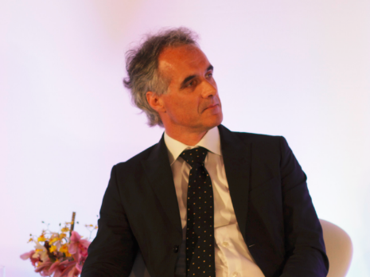
Autorii instrumentului (III)
Filip de Fruyt, Ph.D.
  a fost Președinte al (EAPP) și Editor asociat al European Journal of Personality. European Association of Personality Psychology
  este editor consultant al European Journal of Personality, International Journal of Selection and Assessment, Journal of Personality Disorders, Review of Work and Organizational Psychology, și al Journal of Personality and Social Psychology.
  A semnat în calitate de autor și coautor mai mult de 140 de lucrări științifice, capitole în renumite jurnale academice cum sunt International Annual Review of Clinical Psychology, Assessment, Clinical Psychology Review, Development and Psychopathology, European Journal of Personality, Journal of Affective Disorders, Journal of Applied Psychology, Journal of Personality, Journal of Personality Disorders, Journal of Personality and Social Psychology, Journal of Abnormal Psychology, Journal of Abnormal Child Psychology, Journal of Vocational Behavior, Personnel Psychology, Psychological Assessment, Psychology and Aging și Science.

Slide 13
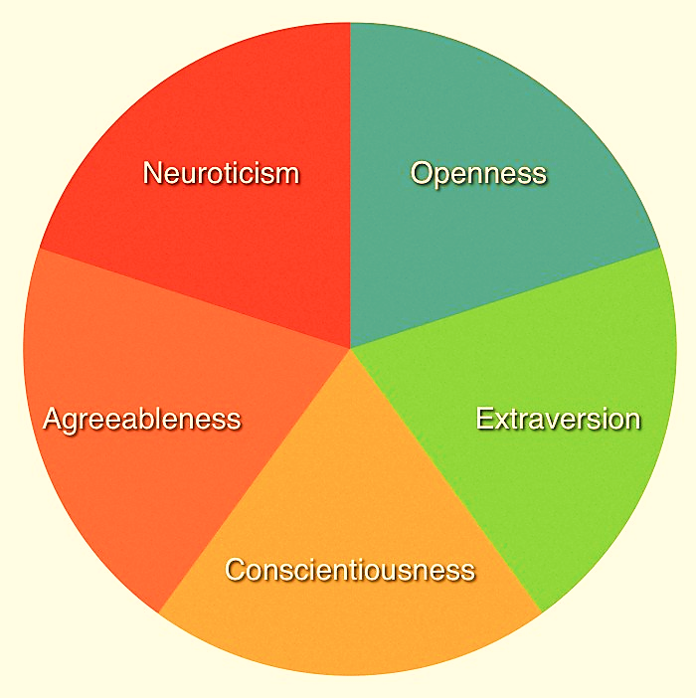

3. Scopul și obiectivele instrumentului (I)
Obiectul de studiu al psihologiei personalității este reprezentat de formularea de legi naturale pentru comportamentul uman, iar în ultimii ani, psihologii specializați în personalitate au ajuns la un consens (Goldberg, 1993) cu privire la taxonomia pentru descrierea diferențelor de personalitate la adulți.
  Un număr de cinci dimensiuni sunt esențiale și suficiente pentru descrierea diferențelor de personalitate la adulți
  Aceste cinci dimensiuni pot fi comparate din punct de vedere conceptual cu cele trei culori primare, care formează componentele bazale ale întregii palete de culori
HiPIC schițează un profil al trăsăturilor de personalitate și oferă informații utile cu privire la modul în care un copil funcționează în mediul său

Slide 14
Scopul și obiectivele instrumentului (II)
Instrumentul HiPIC a fost conceput în primul rând pentru descrierea personalității copiilor cu vârste cuprinse între 6 și 13 ani, categorie de vârstă pentru care există mai puține opțiuni obiective de evaluare.
Conceperea unui instrument care să poată fi aplicat pe scară largă în diverse contexte de diagnostic, cu un background și o natură comprehensivă, ceea ce înseamnă că HiPIC acoperă un spectru larg de trăsături.
A fost conceput pentru a descrie varianța normală în diferențele de personalitate, cunoscute și ca diferențe adaptive, la copii.

Slide 15
4. Condițiile de utilizare (I)
  testele și inventarele sunt exclusiv destinate utilizării de către persoane cu suficiente cunoștințe de specialitate
  cunoașterea aprofundată a conceperii, aplicării și interpretării testelor este de dorit pentru interpretarea domeniilor HiPIC și scorurilor fațetelor și respectiv pentru comunicarea cu privire la aceste scoruri
  această cunoaștere poate fi rezultatul:
    unei diplome de masterat în psihologie, științe pedagogice, preferabil cu aviz de diagnosticare
    unei diplome de licență în psihologie aplicată (studii superioare), cu condiția ca persoana să aibă o vastă experiență în testarea și interpretarea testelor psihologice
    unei diplome în psihiatrie
    altor diplome și experiență de muncă, care au condus la același nivel de expertiză și experiență
  astfel, conform standardelor și recomandărilor în domeniu oferite de către instituțiile avizate, HiPIC este un instrument încadrat B, datorită faptului că poate fi utilizat cu precădere de către psihologi. Acest tip de clasificare grupează instrumentele psihometrice în conformitate cu modelul A-B-C.
    instrument de clasă B = destinat persoanelor cu studii universitare cu profil psihologic ori asimilate acestora (asistență socială, psiho-sociologie, psihopedagogie specială etc.).

Slide 16
Condițiile de utilizare (II)
este necesară întrunirea condițiilor:
  studierea materialelor formative (cel puțin manualul tehnic HiPIC, manuale și articole cu privire la teoria personalității și ghiduri interpretative);
  familiarizarea cu materialele testării;
  practicarea testării înainte de administrarea oficială a testului;
  coroborarea datelor rezultate din testul propriu-zis cu date provenite din alte surse;
  oricine administrează HiPIC, trebuie să fie familiarizat cu conceptele şi procedurile de obţinere a consimţământului informat și de evitare a distorsiunilor;
  ar trebui ca o grijă specială să fie acordată pentru asigurarea unei aderențe stricte la legislația în vigoare, în chestiuni legate de controlul datelor, de şansele egale şi de corectitudinea actului psihologic.

Slide 17
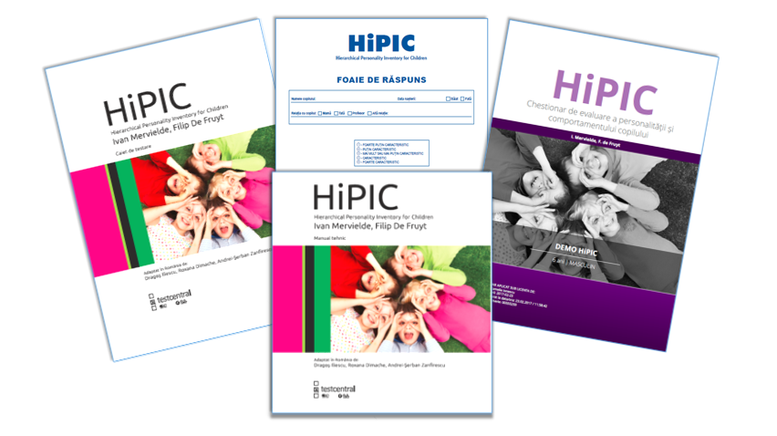
5. Materialele instrumentului

Slide 18
Materialele instrumentului (I)
În cele ce urmează, vor fi prezentate în detaliu materialele care intră în componența testului HiPIC:
Manualul tehnic al instrumentului HiPIC:
  Are o copertă cartonată, lucioasă și rezistentă, incluzând 110 pagini, organizate în șapte capitole:
    BIG FIVE SAU MODELUL CELOR CINCI FACTORI
    DEZVOLTAREA INSTRUMENTULUI HiPIC
    DOMENIILE ȘI FAŢETELE HiPIC
    CARACTERISTICI PSIHOMETRICE
    UTILITATEA INSTRUMENTULUI HiPIC
    APLICAŢII
    ADAPTAREA ȘI ETALONAREA HiPIC ÎN ROMÂNIA
  Include o bibliografie a tuturor lucrărilor care prezintă o implicație majoră pentru tema abordată.
  Manualul se încheie cu anexele care prezintă tabelele normative pentru România.

Slide 19
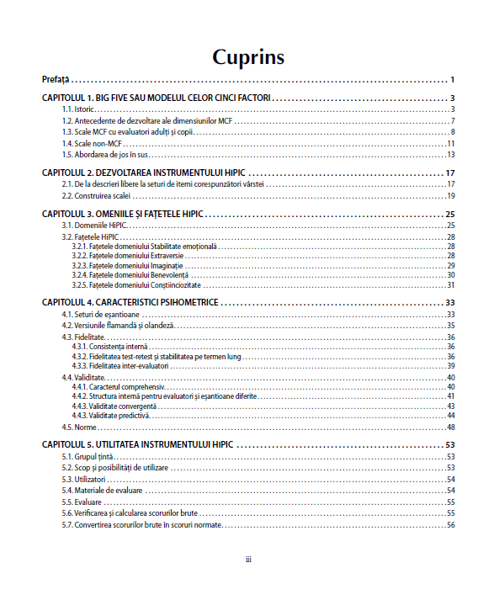
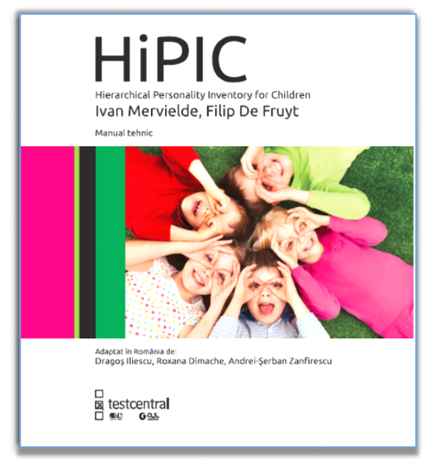
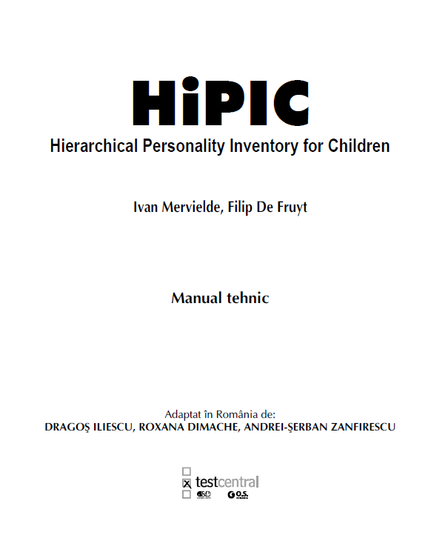
Materialele instrumentului (II)
crearea unui manual informativ și ușor de utilizat pentru specialiști reprezintă o sarcină care nu este niciodată cu adevărat finalizată
manualul își propune să informeze utilizatorii HiPIC despre aspectele de bază, conceperea și mai ales utilizarea inventarului și nu pretinde să ofere o prezentare completă a personalității și a dezvoltării personalității din timpul copilăriei
prin urmare, capitolul introductiv conține referințe către literatura de specialitate relevantă cu privire la aceste subiecte
manualul se concentrează mai mult pe aspecte legate de utilizator și mai puțin pe dezbaterile teoretice sau psihometrice

Slide 20
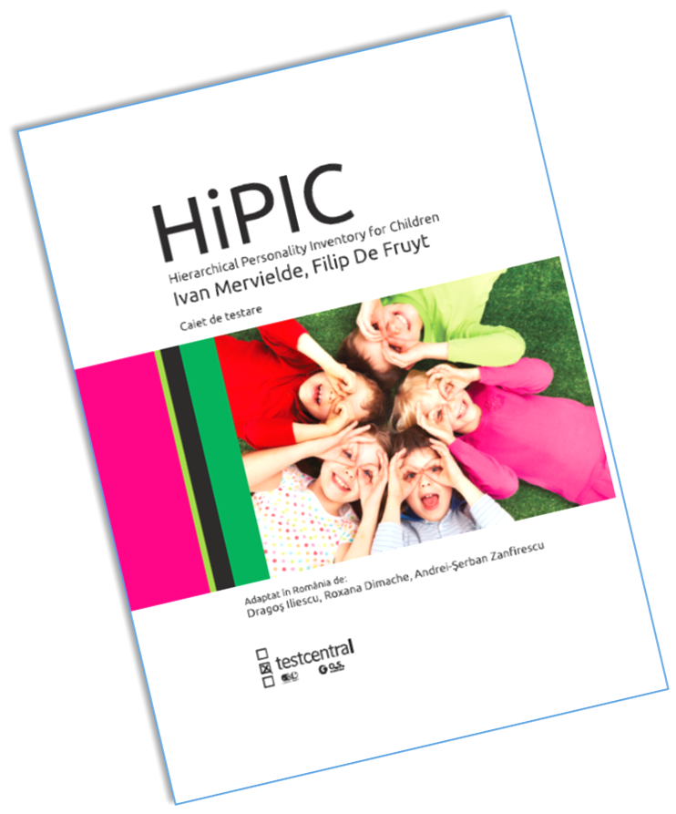
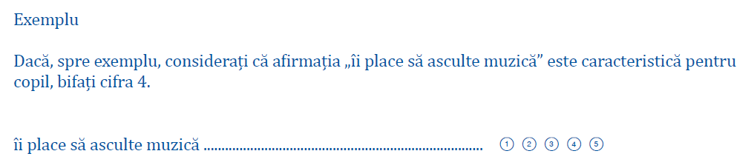
Materialele instrumentului (III)
Caietul de testare HiPIC
Disponibil în format A4, include 8 pagini și coperte din carton lucios;
Conține pagina de Instrucțiuni, în cadrul căreia sunt prezentate:
  cele 5 trepte de intensitate care descriu cât de caracteristice sunt afirmațiile legate de comportamentele copilului
  un exemplu demonstrativ pe care respondentul trebuie să îl parcurgă pentru a înțelege mai bine
Include cele 144 de afirmații care fac referire la diferențele comportamentale între copii, de exemplu:

Slide 21
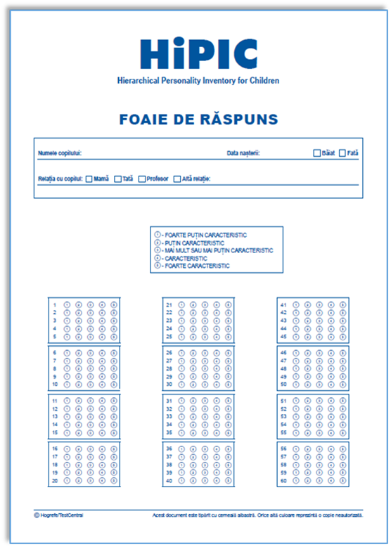
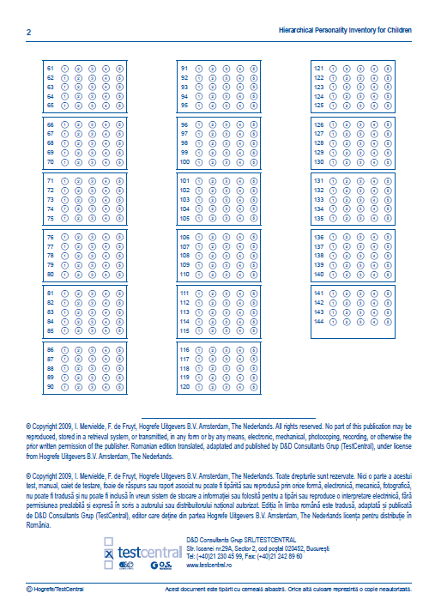
Materialele instrumentului (IV)
Foaia de răspuns HiPIC
Disponibil în format A4, pe hârtie mată, informația dispusă față-verso;
rubrica datelor demografice se completează de către părinte / cadru didactic / alt tip de persoană în relație cu copilul, pentru fiecare copil evaluat;
este redată legenda care explică intensitatea treptelor de răspuns, iar apoi, în clustere de câte 5 itemi, opțiunile de bifat pentru fiecare dintre cele 144 de afirmații.

Slide 22
Materialele instrumentului (V)
Punctele online pentru administrarea/scorarea HiPIC
Pe teritoriul României, HiPIC este disponibil cu:
  administrare creion-hârtie sau online
  exclusiv scorare online
În urma introducerii datelor rezultate în urma completării chestionarului se generează instantaneu raportul HiPIC (19 pagini), care conține următoarele secțiuni:
  Coperta cu datele chestionarului (psihologul, data aplicării, data generării raportului, identificatorul/seria)
  Introducerea cu privirea la utilizarea raportului și o mini descriere a testului
  Profilul HiPIC
  Raportul detaliat HiPIC
  Detaliile modus operandi

Slide 23
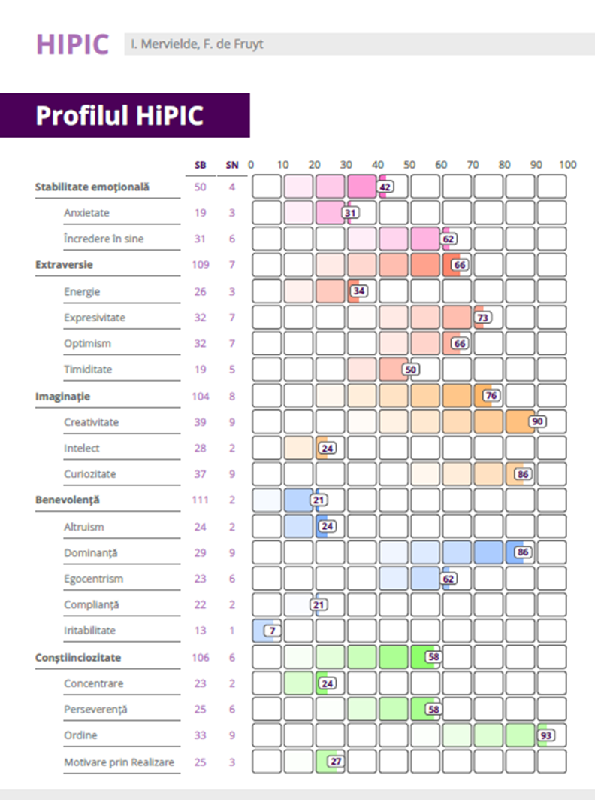
Materialele instrumentului (VI)
Secțiunea 1 a raportului, Profilul HiPIC pentru cele 5 domenii și fațetele corespondente

Slide 24
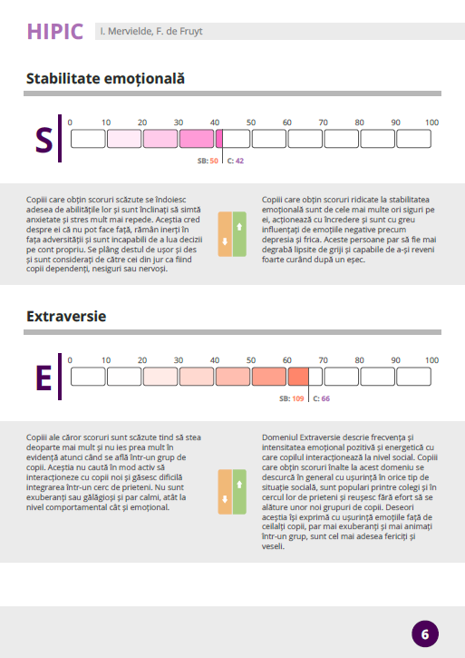
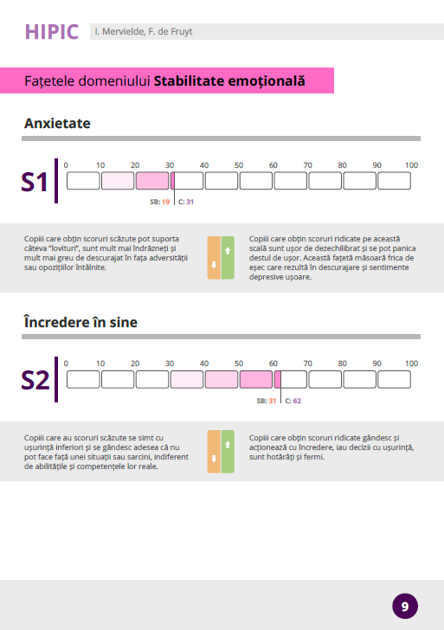
Materialele instrumentului (VII)
Secțiunea 2 a raportului, Profilul HiPIC detaliat pentru cele 5 domenii și fațetele corespondente

Slide 25
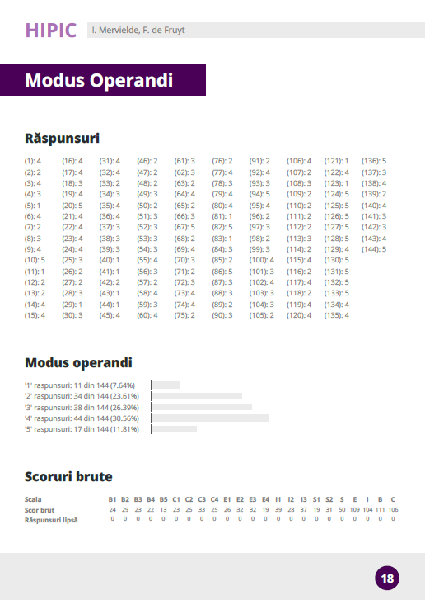
Materialele instrumentului (VI)
Secțiunea 3 a raportului, Modus operandi al Profilului HiPIC

Slide 26
6. Modelul teoretic (I)
Taxonomia celor cinci dimensiuni de personalitate reprezintă rezultatul unei lungi tradiții de cercetare lexicală.
Ipoteza fundamentală a acestor cercetări este aceea conform căreia diferențele importante de personalitate sunt reflectate în limbile materne prin intermediul adjectivelor de tip trăsătură.
Cercetarea celor cinci factori este bazată parțial pe ipoteza lexicală - o limbă are unul sau mai mulți termeni pentru un comportament considerat important în cadrul acelei culturi, exprimaţi de obicei sub formă de adjective care descriu personalitatea.
În trecut, cercetătorii au realizat o selecție a tuturor adjectivelor ce descriau personalitatea și care puteau fi găsite în dicționarele mai multor grupuri de limbi (Webster’s, Wahrig, Van Daele, etc). Termenii care descriu trăsături sunt înregistrați în dicționare atunci când au un anumit grad de apariție și semnificație în cadrul unei culturi. Analiza componentelor principale a autoevaluărilor acestor inventare adjectivale extensive a demonstrat că diverse limbi au în comun cinci factori. Pentru o descriere detaliată a acestor studii, vezi Saucier, Hampson și Goldberg (2000).

Slide 27
Modelul teoretic (II)
Acești cinci factori sau dimensiuni, denumiți Big Five, sunt de obicei descriși ca Extraversie, Agreabilitate, Conștiinciozitate, Stabilitate emoțională/Nevrotism și Deschidere către experiențe.
Ulterior, Costa și McCrae (1992) au demonstrat, printr-un număr impresionant de studii, că marea diversitate de inventare de personalitate nu poate conduce, în mod sistematic, la generarea unui factor suplimentar în afara modelului celor cinci factori. Pornind de la aceste rezultate, autorii au dedus, în mod indirect, faptul că modelul celor cinci factori reprezintă un model comprehensiv.
De atunci, instrumentul NEO-PI-R (Costa & McCrae, 1992) a devenit un standard pentru evaluarea celor cinci factori și a fațetelor mai specifice ale acestora.

Slide 28
Modelul teoretic (III)
În literatura de specialitate, termenii Big Five și Modelul celor cinci factori (MCF) sunt adesea folosiți în mod interșanjabil, chiar dacă aceștia sunt diferențiați din punct de vedere istoric.
Mai mult decât atât, abordările diferă în ceea ce privește sensul celui de-al cincilea factor. În general, modelul Big Five se referă la factorii derivați din studiul lexical (Goldberg, 1993) care utilizează termenul de „Intelect” pentru al cincilea factor, în vreme ce MCF utilizează termenul „Deschidere”.
Următoarele direcții de cercetare au adus taxonomia MCF în atenția mai multor mari ramuri ale psihologiei aplicate, în special în cea a psihologiei dezvoltării, clinice, muncii și organizaționale, dar și în atenția psihiatriei și biologiei moleculare:
  MCF în performanța la locul de muncă sau eficacitatea training-urilor;
  descrierea tulburărilor de personalitate și în ce măsură dimensiunile MCF ar putea descrie și variații în psihopatologia personalității;
  stabilitatea și dezvoltarea trăsăturilor de personalitate în care MCF a fost utilizat fie ca model pentru clasificarea trăsăturilor de personalitate, fie ca model pentru operaționalizare directă.

Slide 29
Modelul teoretic (IV)
În trecut, cercetătorii interesați de diferențele individuale dintre copii au definit caracteristicile în termeni de temperament. În mod clasic, temperamentul a fost diferențiat de personalitate, deoarece temperamentul se referă la caracteristici care în primul rând pot fi observate de timpuriu, chiar de la naștere și în al doilea rând, au o bază genetică sau neurobiologică puternică. În mod tradițional, diferențele de personalitate au fost considerate a fi rezultatul interacțiunii dintre temperament și mediu.
În anii ’90, cercetarea antecedentelor de dezvoltare ale dimensiunilor din Big Five a cunoscut o creștere semnificativă. În studiul acestora, Elphick, Slotboom și Kohnstamm (1997) disting între trei grupuri de strategii de cercetare.
  Prima strategie utilizează instrumente care au fost concepute inițial pentru evaluarea diferențelor de personalitate la adulți (cum ar fi inventarele adjectivale) pentru descrierea trăsăturilor la adolescenți și copii.
  A doua abordare determină poziționarea unei persoane la nivelul celor cinci factori, utilizând scale care au operaționalizat inițial un model diferit de MCF, dar care au fost concepute pentru copii sau adolescenți.
  Abordarea de jos în sus (bottom-up), pornește de la noi cercetări taxonomice, care, în primul rând, realizează un inventar al tuturor diferențelor de personalitate dintre copii și adolescenți. În a doua fază, rezultatele inventarului reprezintă fundamentul pentru studiul dimensiunilor bazale ale acestor diferențe. Această metodologie are ca rezultate instrumente corespunzătoare vârstei în vederea evaluării diferențelor dintre copii și adolescenți și permite studiul empiric al dimensiunilor ce sunt ascunse în această varietate de trăsături.

Slide 30
Modelul teoretic (V)
Scale MCF cu evaluatori adulți și copii
  prin această strategie, se analizează dacă structura relevată la adulți poate fi de asemenea întâlnită în auto-descrierile adolescenților sau în descrierile copiilor și adolescenților de către părinți sau profesori
  cei cinci factori reprezintă în mod adecvat structurile de personalitate din copilăria târzie și adolescența timpurie (Digman, 1963; Digman și Inouye, 1986)
  reanaliza celor șase seturi de date ale lui Digman a relevat o structură clară și robustă de cinci factori în evaluările copiilor de către profesori (Lewis Goldberg, 2001)
  aceste rezultate oferă susținere teoriei conform căreia adulții se diferențiază la fel de mult în descrierea personalității copilului precum în descrierea personalității adulte, așa cum a fost indicat de către Digman și Shmelyov (1996) și respectiv Mervielde, Buyst și De Fruyt (1995)
Scale non-MCF
  să se utilizeze operaționalizări ale diferențelor individuale la copii și adolescenți, care nu au fost concepute în mod special pentru a evalua cei cinci factori. Folosind aceste operaționalizări, se cercetează dacă descrierile pot fi utilizate pentru a replica unele dintre dimensiunile MCF și dacă apar orice alți factori.
  Studiile cel mai bine documentate sunt cele în care s-a utilizat California Child Q-set (CCQ; Block & Block, 1980) pentru a explora diferențe de personalitate în stadiile timpurii ale adolescenței.

Slide 31
Modelul teoretic (VI)
Scale non-MCF
  Analiza factorială a setului de itemi CCQ a demonstrat că cei cinci factori au fost replicabili, cu doi factori suplimentari care au indicat diferențe între „iritabilitate” și „activitate pozitivă”. John și colaboratorii (1994) au sugerat că „Activitate” și „Iritabilitate” sunt dimensiuni de personalitate relativ independente în adolescența timpurie, care se dezvoltă la vârsta adultă în domeniile Extraversie și respectiv Nevrotism
  Reanaliza lui Goldberg a seturilor de date obținute de Digman a arătat în mod convingător că, în afară de cei cinci factori, nici un alt factor general nu apare constant (Goldberg, 2001)
  John și colaboratorii au denumit cei cinci factori care apar la copii ca „Little Five”, pentru a indica faptul că factorii relevați au legătură, la nivel conceptual, cu taxonomia Big Five la adulți, în ceea ce privește conținutul și în termeni de psihologia dezvoltării, cu o interpretare comportamentală corespunzătoare vârstei a celor cinci factori pentru copii și adolescenți
  Valoarea predictivă a dimensiunilor a fost examinată pentru două dimensiuni ale comportamentului problematic. S-a presupus că:
    1) Externalizarea problemelor – ale căror cele mai proeminente caracterizări sunt agresiune, furt și minciună, lipsa atenției, impulsivitate și hiperactivitate – apare frecvent la copiii care au scoruri slabe la Agreabilitate și Conștiinciozitate.
    2) Internalizarea problemelor poate fi caracterizată în special de anxietate, simptome somatice și recluziune socială – este întâlnită cel mai adesea la copiii mai puțin extravertiți și mai nevrotici.
    Analiza a arătat cu succes că acei copii care prezintă externalizarea problemelor au scorat mai slab la agreabilitate și conștiinciozitate și au fost, de asemenea, mai extravertiți. Grupul care a prezentat internalizarea problemelor este caracterizat de un scor mare la nevrotism și un scor mic la conștiinciozitate

Slide 32
Modelul teoretic (VII)
Abordarea de jos în sus
  prezentarea generală de mai devreme arată clar faptul că există un consens în rândul psihologilor specializați în personalitate cu privire la faptul că taxonomia MCF a oferit o structură validă pentru descrierea diferențelor de personalitate din copilărie (Mervielde & De Fruyt, 2000), adolescență (De Fruyt et al., 2000) și de la vârsta adultă (John, 1990).
  criticii au subliniat faptul că structura factorială recurentă poate fi cauzată de faptul că cercetătorii au utilizat în mod consecvent un set identic de scale de evaluare,
    ar putea fi relevată aceeași structură în cazul în care s-ar porni de la un punct de vedere diferit, în care evaluatorii ar genera propriile lor caracteristici pentru evaluarea altor persoane (copii sau alți adulți)?
  International Consortium for the Study of the Developmental Antecedents of the Five-Factor Model (IDCA-FFM; Kohnstamm, Halverson, Mervielde și Havill, 1998) a inițiat un proiect internațional pentru studierea conținuturilor și structurii descrierilor libere ale personalității.
    cercetători au fost interesați în primul rând să găsească antecedente de dezvoltare pentru factorii Big Five la adulți, însă metoda care a fost utilizată a presupus și examinarea indirectă a validității Big Five și, în special, a ipotezei lexicale.
    dicționarele folosite în studiul clasic lexical oferă doar o reflectare a lexiconului pasiv pentru descrieri de personalitate…

Slide 33
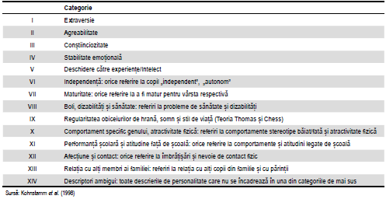
Modelul teoretic (VIII)
Abordarea de jos în sus
  Părinții au fost invitați să descrie cu propriile cuvinte ceea ce au crezut că este caracteristic copiilor lor, având instructajul: „Spuneți-mi ce credeți că este caracteristic copilului dumneavoastră”.
  Ulterior, evaluatori instruiți au clasificat toate unitățile descriptive de personalitate din aceste „scripturi” într-un lexicon pentru descrieri de personalitate aferente diferitelor grupe de vârstă.
  Același studiu a fost inițiat în șapte țări diferite: Belgia, China, Germania, Grecia, Olanda, Polonia și Statele Unite ale Americii, pentru a permite comparații inter-culturale ale datelor după clasificarea în lexicon.
  Categoriile interpersonale, Extraversie și Agreabilitate, au prezentat numărul cel mai mare de descriptori, urmate de Deschidere către experiențe/Intelect, Stabilitate emoțională și respectiv Conștiinciozitate.

Slide 34
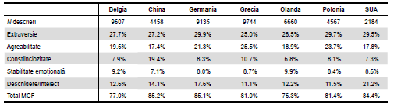
Distribuirea descrierilor libere în categoriile MCF

Slide 35
Dezvoltarea instrumentului (I)
De la descrieri libere la seturi de itemi corespunzători vârstei
  studiul IDCA-FFM, partea flamandă: 427 de părinți - descrieri libere ale copiilor lor pentru categoriile de vârstă de 3, 6, 9 și 12 ani - au rezultat în total 9607 unități descriptive de personalitate, incluzând un număr mare de expresii și caracterizări sinonime sau aproape identice (Kohnstamm et al., 1998)
  a urmat etapa de clasificare și clusterizare a acestora pentru grupele de vârstă de 6, 9 și 12 ani pentru Flandra - în afara celor 14 categorii principale ale lexiconului, au fost formate aproximativ 100 de clustere corespunzătoare fiecărei categorii de vârstă
  conținuturile acestor clustere au fost reprezentate cât mai clar posibil într-un număr de unități descriptive de personalitate pentru fiecare cluster
  descriptorii care puteau reprezenta în mod adecvat conținuturile unui cluster au fost reformulați sau formulați ca itemi comportamentali concreți și observabili, la persoana a treia și fără negații
  în cadrul slide-ului următor sunt redate categoriile principale ale lexiconului pentru descrierile de personalitate: în eșantionul flamand, 77% din descrierile libere au putut fi clasificate în primele cinci categorii principale ale lexiconului. 4.3% din descrieri au fost asignate fiecăreia dintre categoriile principale suplimentare XI (Realizări școlare) și XIII (Relații cu familia) și 4.5% au fost plasate categoriei reziduale XIV (Descriptori ambigui)

Slide 36
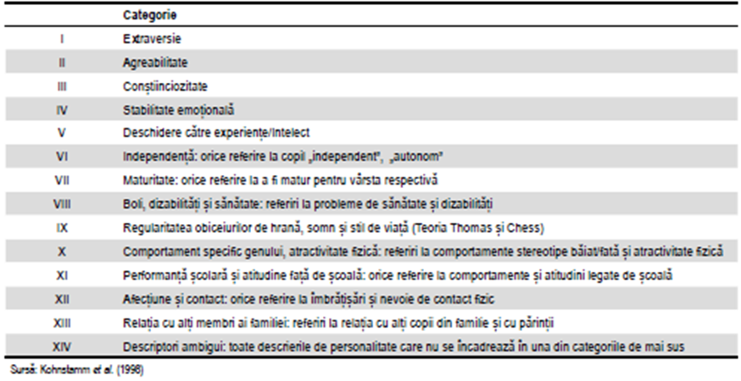
Dezvoltarea instrumentului (II)

Slide 37
Dezvoltarea instrumentului (III)
Construirea scalei
  În cadrul manualului se regăsește o scurtă descriere a diverselor etape ale studiului explorator al dimensiunilor care stau la baza celor trei seturi de itemi flamanzi (cluster pașii 1-5) și din cercetarea suplimentară a structurii fațetelor din cadrul fiecărei dimensiuni bazale (fațetă pașii 1-6).
  O prezentare detaliată a construcţiei scalei se găsește în Mervielde și De Fruyt (1999, 2002):
  Mervielde, I. & De Fruyt, F. (1999). Construction of the Hierarchical Personality Inventory for Children (HiPIC). În I. Mervielde, I. Deary, F. De Fruyt & F. Ostendorf (Ed.), Personality Psychology in Europe, Proceedings of the Eight European Conference on Personality Psychology (pag. 107-127). Tilburg, The Netherlands: Tilburg University Press.
  Mervielde, I. & De Fruyt, F. (2002). Assessing children’s traits with the Hierarchical Personality Inventory for Children. În B. De Raad & M. Perugini (Ed.), Big Five Assessment (pag. 129-146). Gottingen: Hogrefe & Huber Publishers.

Slide 38
Dezvoltarea instrumentului (IV)
Cluster
  itemii au fost grupați în scale temporare de tip cluster, prin utilizarea clusterului de descrieri libere pe care l-a reprezentat fiecare.
  a fost calculată consistența internă a acestor scale de tip cluster. Itemii care reduceau puternic consistența internă au fost eliminați din clustere și utilizați pentru a forma clustere separate de 1 item. Clusterele care prezentau o consistență internă mai mică de .60 au fost împărțite în clustere separate de 1 item.
  a fost realizată o analiză a componentelor principale la nivelul tuturor scalelor de tip cluster, cu extracție și rotație varimax a cinci componente. Numărul de componente a fost stabilit prin inspectarea graficului de saturație (scree plot). Clusterele cu o comunalitate mai mică de .30 au fost eliminate.
  clusterele de 1 item au fost grupate împreună cu clusterele cu itemi multipli pe care au avut saturațiile cele mai puternice.
  a fost efectuată o nouă analiză a componentelor principale pe toate clusterele, cu extracția a cinci componente urmată de o rotație varimax. Clusterele au fost apoi asignate componentelor cu care au corelat cel mai puternic.

Slide 39
Dezvoltarea instrumentului (V)
Fațetă
  a fost efectuată o analiză a componentelor principale a clusterelor și itemilor din cadrul fiecăreia dintre cele cinci componente, cu extracția a două până la șapte componente, urmată de o rotație oblimin. Rotația oblimin este preferată în această situație, deoarece seturile de itemi împărtășesc deja o bază comună prin încărcarea primară pe componenta principală.
  a fost măsurată consistența internă pentru fiecare fațetă rezultată (2-7) și au fost eliminați itemii care reduceau consistența internă. O parte din itemi au fost asignați unei alte fațete datorită corelației puternice cu această fațetă.
  analiza componentelor principale a tuturor fațetelor (la nivelul tuturor componentelor) cu extracția a cinci componente și eliminarea fațetelor cu comunalitate scăzută.
  selecția a opt itemi pentru fiecare fațetă, pe baza corelației item-total și a contribuției itemilor la structura simplă.
  o ultimă verificare a consistenței interne a fațetelor, după asignarea definitivă a itemilor.
  analiza finală a componentelor principale a tuturor fațetelor.

Slide 40
Dezvoltarea instrumentului (VI)
Analiza de congruență a inventarelor pentru cele trei categorii de vârstă (5-7, 8-10, 11-13 ani) a relevat o structură aproape identică.
În cele din urmă, a condus la un inventar pentru copii cu vârste cuprinse între 6-13 ani cu un set de itemi identici, format din 18 fațete cu o consistență internă ridicată, acestea fiind grupate în cinci factori larg definiți.
Datorită congruenței ridicate dintre cele trei liste, s-a decis ca în cele din urmă să se conceapă un singur inventar pentru trei categorii de vârstă diferite.
Cercetarea structurii descrierilor parentale libere are ca rezultat nu doar un inventar de personalitate pentru copii, ci contribuie și la consensul privitor la validitatea modelului MCF pentru descrierea diferențelor dintre copii, chiar și atunci când se bazează pe o sursă non-selectată sau pre-structurată.
Prin urmare, domeniile și fațetele HiPIC pot fi considerate ca fiind „acele” trăsături pe care le observă părinții și li se par relevante pentru caracterizarea copiilor lor. La nivel de fațetă, HiPIC relevă cele mai bune reflectări ale părinților în ceea ce privește descrierile de personalitate ale copiilor.

Slide 41

Autorii adaptării (I)
Dragoș Iliescu, Ph.D.
  Dragoș Iliescu este profesor universitar în cadrul Facultății de Psihologie și Științele Educației din cadrul Universității București. Este un proeminent specialist în psihologie organizațională și măsurare psihologică, cu o solidă activitate academică și experiență practică și cu o largă recunoaștere în comunitatea internațională de specialitate.
  Este autor și co-autor a peste 80 de lucrări publicate în jurnale și cărți de specialitate și de asemenea autor și co-autor a peste 70 de lucrări prezentate la conferințe științifice internaționale.
  A avut activități intensive de consultanță în sute de proiecte în cursul ultimilor 15 ani, în principal concentrat pe proiecte de resurse umane. Are o experientă serioasă și ca antreprenor: este unul din membrii fondatori ai grupului Psyence, care reunește o serie de servicii comerciale în aria psihologiei aplicate, precum TestCentral, editorul român de teste psihologice, D&D Research, agenția de cercetare de piață și consumator și altele.
  Are experiență robustă în aria psihologiei aplicate, în special în evaluarea psihologică și comportamentală, psihologia muncii și organizațională și psihologia consumatorului.

Slide 42
Autorii adaptării (II)
Dragoș Iliescu, Ph.D.
  A fost președintele APIO (Asociația de Psihologie Industrială și Organizatională – mandatul 2013-2015) și Presedintele ITC (International Test Commission – mandatul 2016-2018). Este de asemenea membru al altor asociații profesionale internaționale: SIOP (Society for Industrial-Organizational Psychology), EAWOP (European Association for Work and Organizational Psychology), IAAP (International Association of Applied Psychology) și ISSS (International Society for the Scientific Study of Subjectivity).
  Este membru al echipelor editoriale ale revistelor Psihologia Resurselor Umane, (publicația oficială a Asociației Române de Psihologie Industrială și Organizatională), Operant Subjectivity (publicatia oficială a International Society for the Scientific Study of Subjectivity) și Bollettino di Psicologia Applicata (Italian Journal of Applied Psychology).

Slide 43

Autorii adaptării (III)
Șerban-Andrei Zanfirescu, Ph.D. Candidate
  Este absolvent al programului de master Psihologia Sănătății – Cercetare Clinică și Optimizare Comportamentală din cadrul Facultății de Psihologie și Științele Educației, Universitatea din București. Șerban Zanfirescu continuă în prezent ca student masterand la programul de master Sănătate Ocupațională și Performanța Resursei Umane (anul II) și ca student doctorand pe specializarea sănătății ocupaționale în cadrul Școlii Doctorale de Psihologie, Universitatea din București.
  La nivel academic, Șerban Zanfirescu este Asistent Universitar, topicile pe care le tratează în cadrul seminariilor fiind Psihologia Personalității și Metodologia Cercetării în Psihologie. El s-a implicat într-o serie de evenimente organizate la nivel internațional (European Conference on Personality, ediția a 18-a) și național (Săptămâna de Conștientizare a Creierului”, Grant Internațional finanțat de Fundația Dana - 2015), lucrând în același timp la o serie de articole științifice în curs de publicare.
  Colaborarea cu TestCentral, din care a rezultat adaptarea testului HiPIC (Hierarchical Personality Inventory for Children), reprezintă materializarea pasiunii sale pentru psihologia validată științific și o oportunitate de valorificare a cunoștințelor sale legate de metodologie și prelucrarea datelor statistice prin intermediul programelor SPSS și R.
  De asemenea, Șerban Zanfirescu se află în curs de dezvoltare și formare în cadrul AHPCC (Asociația Română de Hipnoterapie și Terapie Cognitiv-Comportamentală), fiind orientat pe coaching-ul cognitiv-comportamental, utilizat la nivel organizațional. Demersurile sale in domeniul coaching-ului și psihoterapiei reprezintă o altă modalitate prin care Șerban își utilizează cunoștințele și experiența cu scopul de a oferi evaluări și intervenții cu un suport științific riguros.

Slide 44

Autorii adaptării (IV)
Roxana Dimache, MA
  Roxana Dimache este absolventă a masteratului de Sănătate Ocupațională și Performanța Resursei Umane și a masteratului de Psihodiagnoză, Psihoterapie și Dezvoltare Personală din cadrul Facultății de Psihologie și Științele Educației a Universității din București.
  Este, de asemenea, absolventă a studiilor de licență din cadrul Facultății de Jurnalism și a Facultății de Psihologie și Științele Educației, Universitatea București. Interesele sale de cercetare gravitează în jurul psihologiei aplicate și a psihodiagnozei personalității, fiind responsabilă de o parte din munca de adaptare a mai multor scale din cadrul Setului Internațional de Itemi de Personalitate: IPIP-Ro.
  În prezent, lucrează la o serie de proiecte de adaptare a unor instrumente celebre de personalitate, interese vocaționale și abilități cognitive. Are la activ un număr semnificativ de ore de voluntariat în activități de predare și cercetare derulate în domeniul sănătății ocupaționale, în cadrul Facultății de Psihologie a Universității din București.
  ”Traducerea și adaptarea instrumentului HiPIC reprezintă un pas important în vederea creșterii nivelului de acuratețe a descrierii personalității copiilor din România. În acest fel, profesioniștii români au acces la standardul de evaluare a dimensiunilor de personalitate: “Big Five”. Utilitatea crescută a instrumentului vine din faptul că permite atât o descriere generală, cât și una nuanțată, datorită structurii pe domenii și fațete.”
  ”Sperăm că HiPIC va servi drept un instrument valoros și util pentru descrierea personalității copilului în România.”

Slide 45
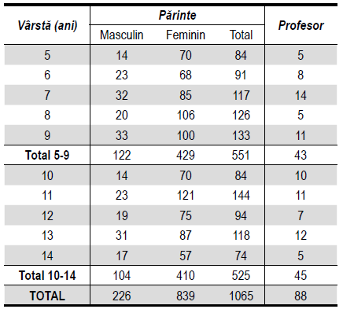
Adaptarea HiPIC în România (V)
Colectarea datelor
  a avut loc între iunie 2015 și februarie 2016 și au fost completate peste 1153 formulare (1065 au fost completate de către părinți și 88 de profesori/persoane care se ocupau de îngrijirea copiilor), colectate pe teritoriul României, cu precădere din zonele geografice: București-Ilfov, Nord-Est, Sud-Est, Sud-Muntenia, Sud-Vest Oltenia, Vest, Nord-Vest și Centru
Eșantionul românesc
  format din evaluări ale părinților N = 1065, dintre care 839 (72.8%) de gen feminin și 226 (19.6%) de gen masculin, cât și din evaluările ale unor profesori care interacționează cu copiii evaluați N = 88 (7.6%)

Slide 46
Adaptarea HiPIC în România (VI)
Observații
  Au fost subliniate diferențe între populația flamandă și cea românească (vârstă și gen) în ceea ce privește fațetele HiPIC:
  Gen: există similarități privind Benevolența (Altruism, Egocentrism, Complianță și Iritabilitate) și Conștiinciozitatea (Concentrare, Perseverență și Ordine).
  Vârstă: diferențe la nivel de Optimism pentru categoriile de vârstă 5-9 ani și 5-14 ani, Dominanță (toate categoriile de vârstă) și Motivația pentru realizare (toate categoriile de vârstă)
  Gen: datele obținute pe eșantionul românesc sunt în asentiment cu rezultatele autorilor instrumentului, care au reliefat, atât pe populația flamandă, cât și pe cea olandeză, scoruri mai ridicate pe domeniile Benevolență și Conștiinciozitate pentru copiii de gen feminin.
Medii și abateri standard
  În manual, în cadrul tabelului 7.8 sunt prezentate valorile mediilor și dispersiilor corespunzătoare celor 5 factori HiPIC, pentru fiecare dintre grupele de vârstă.

Slide 47
Adaptarea HiPIC în România (VII)
Fidelitatea
  Rezultatele obținute pentru consistența internă în cazul eșantionului românesc indică faptul că scalele au o consistență internă excelentă, valorile rezultate plasându-se peste pragul de .70 cu excepția fațetei Complianță (categoria de vârstă 5-8 ani) cu valoarea de .67
  Indicii obținuți în contextul cultural românesc confirmă performanța similară cu cea obținută pentru eșantioanele flamande și olandeze.
Validitatea
  Calitatea măsurării, precum și a predicțiilor ce pot fi realizate pe baza scorurilor obținute la HiPIC, este înaltă, fapt confirmat de:
    corelațiile dintre scalele testului: semnificative statistic (p < .01) cuprinzând atât valori medii cât și mari, scalele acoperind același teritoriu conceptual bine delimitat.
    analiza factorială exploratorie: confirmă soluția cu cinci factori pentru HiPIC
    analiza congruenței factoriale - Procrustes: indică o congruență excelentă atât la nivel de factori, cu valori cuprinse între .87 (Stabilitate Emoțională) și .97 (Conștiinciozitate și Benevolență), cât și la nivel de scale, valorile fiind cuprinse între .87 (Altruism) și .99 (Expresivitate și Creativitate), precum și un indice de congruență totală cu valoarea de .94. Se confirmă soluția cu cinci factori pentru HiPIC

Slide 48
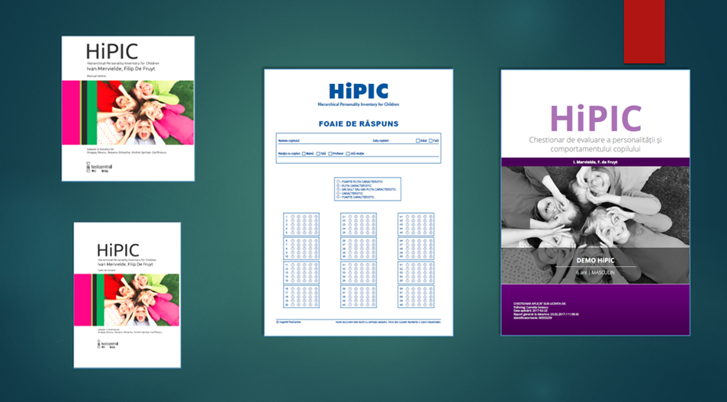
7. Administrarea, scorarea și interpretarea (I)

Slide 49
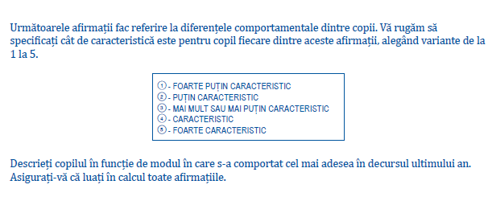
Administrarea
Instructajul este cât se poate de simplu, iar administrarea poate fi realizată în maniera clasică tip creion-hârtie, fie online prin invitațiile electronice de completare a testului:
Este extrem de important ca inventarul și foaia de răspuns să fie ambele utilizate în conformitate cu instrucțiunile.

Slide 50
Scorarea
Este esențial să se răspundă la toți itemii.
  Fiecare fațetă HiPIC este evaluată prin opt itemi.
  Atunci când răspunsul lipsește pentru mai mult de un item per fațetă, nu poate fi obținut niciun scor pentru respectiva fațetă.
  Dacă lipsește o valoare per fațetă, se completează valoarea 3 pentru itemul lipsă.
Scorarea
  Atunci când se realizează scorarea manuală, scorurile brute pentru cele cinci domenii și optsprezece fațete trebuie să fie convertite în scoruri normate, exprimate pentru HiPIC în decile. Decilele sunt frecvent utilizate în context de diagnostic și sunt simplu de explicat părinților și profesorilor. Scorurile pot varia de la 1 la 10, unde 1 și 2 reprezintă scoruri „mici” și 9 și 10 reprezintă scoruri „mari”. Scorurile brute pot fi convertite în scoruri normate utilizând Anexele A sau B.
  Pentru varianta românească a testului este disponibilă scorarea online, profilul HiPIC reprezentând vizual atât scorurile brute, cât și scorurile centilă, cu un marcaj special acolo unde se plasează scorul persoanei evaluate. De asemenea, sub fiecare grafic se poate citi o scurtă descriere a semnificațiilor unui scor mare sau mic, pentru a fixa cadrul interpretativ.

Slide 51
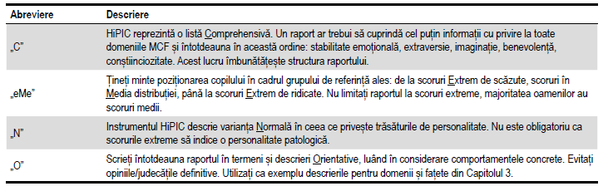
Interpretarea
Raportarea și feedbackul.
  Raportarea rezultatelor și oferirea feedbackului referitor la rezultatele testelor de personalitate în general, și în special în cazul instrumentului HiPIC, necesită o înțelegere aprofundată a avantajelor și limitelor inventarelor de personalitate și a Modelului celor cinci factori.
  Este importantă sublinierea faptului că instrumentul constă în evaluări comportamentale realizate de către alte persoane.
  Poate apărea o discrepanță între descrierile diverșilor evaluatori sau între descrierile acestora și experiența psihologului cu copilul sau adolescentul.
  Aceste diferențe sunt reale în multe cazuri și constituie un punct util de pornire pentru discuții ulterioare cu copilul, părinții și eventual, alți evaluatori.
  Regulile CEMENO, pot servi:

Slide 52
Interpretarea (I)
Domeniile HiPIC indică tendințe comportamentale generale și de bază. În cazul interpretării, specialistul aderă la structura ierarhică dintre domenii și fațete: tendințele care sunt descrise pe baza fațetelor sunt, în general, mult mai precise și specifice decât patternurile generale reprezentate de domenii.
Stabilitate emoțională
Copiii care obțin scoruri ridicate la stabilitatea emoțională sunt de cele mai multe ori siguri pe ei, acționează cu încredere și sunt cu greu influențați de emoțiile negative precum depresia și frica. Copiii par să fie mai degrabă fără griji și capabili de a reveni pe picioare foarte curând după un eșec.
Copiii care obțin scoruri scăzute se îndoiesc adesea de abilitățile lor și sunt înclinați să simtă anxietate și stres mult mai repede. Aceștia cred despre ei că nu pot face față, rămân inerți în fața adversității și sunt incapabili de a lua decizii pe cont propriu. Se plâng destul de ușor și des și sunt considerați de către cei din jur ca fi ind copii dependenți, nesiguri sau nervoși.
Alegerea denumirilor pentru domenii și fațete reprezintă o procedură în care posibilitățile variate și avantajele și dezavantajele acestora sunt luate în considerare de fi ecare dată. Este important ca utilizatorii testului HiPIC să nu se focalizeze prea mult pe denumirea aleasă și să ia în considerare definițiile care stau la baza setului de itemi precum și descrierile prezentate in continuare.
Anxietate
Copiii care obțin scoruri ridicate pe această scală sunt ușor de dezechilibrat și se pot panica destul de ușor. Această fațetă măsoară frica de eșec care rezultă în descurajare și sentimente depresive ușoare.
Copiii care obțin scoruri scăzute pe această fațetă pot „încasa câteva lovituri”, sunt mult mai îndrăzneți și mult mai greu de descurajat în fața adversității sau opozițiilor întâlnite.
O altă fațetă a Stabilității emoționale este Încrederea în Sine.

Slide 53
Interpretarea (II)
Extraversie
Domeniul Extraversie descrie frecvența și intensitatea emoțional pozitivă și energetică cu care copilul interacționează la nivel social.
Copiii care obțin scoruri ridicate la acest domeniu se descurcă în general cu ușurință în orice tip de situație socială, sunt populari printre colegi și în cercul lor de prieteni și reușesc fără efort să se alăture unor noi grupuri de copii. Deseori, aceștia își exprimă emoțiile cu ușurință față de ceilalți copii, par mai exuberanți și mai animați într-un grup, sunt deseori fericiți și veseli.
Copiii ale căror scoruri sunt scăzute, tind să stea deoparte mai mult și nu ies prea mult în evidență atunci când se află într-un grup de copii. Aceștia nu caută în mod activ să interacționeze cu copii noi și găsesc dificilă integrarea într-un cerc de prieteni. Nu sunt exuberanți sau gălăgioși și par calmi, atât la nivel comportamental, cât și emoțional.
Energie
Această fațetă se referă la dorința de a angajare în activități fizice și la energia disponibilă.
Copiii cu scoruri ridicate la această fațetă sunt plini de viață, neobosiți și se angajează în mod activ în sporturi și activități în aer liber. După câteva ore (câteodată obositoare) de stat cuminţi/liniștiți în clasă, aceștia au nevoie de activitate fizică la locul de joacă.
Scorurile scăzute indică nevoia copiilor de a desfășura activități liniștite, precum cititul cărților, lucrul manual sau desenatul. Aceștia evită activitățile fizice și aventura. Fațeta Energie din HiPIC este relaționată conceptual cu factorul temperamental „Activitate” din modelul EASI (Buss și Plomin), cu factorul „Activitate” al lui Windle și Lerner și cu „Nivelul de Activitate” din teoria temperamentului (Thomas și Chess).
Alte fațete ale Extraversiei: Expresivitate, Optimism, Timiditate

Slide 54
Interpretarea (III)
Imaginație
Copiii cu scoruri ridicate la Imaginație sunt deseori imaginativi și creativi, știu cum să abordeze și să perceapă situațiile și problemele din mai multe unghiuri. Aceștia pot, câteodată, să pară puțin visători, mai ales când obțin un scor scăzut la Conștiinciozitate. Sunt deseori interesați de o gamă largă de subiecte. Datorită acestui fapt, pot deveni foarte buni cunoscători ai domeniilor care îi interesează. De cele mai multe ori, aceștia au un vocabular extins și bine dezvoltat și știu cum pot crea o impresie „apreciabilă” chiar și atunci când scorurile la IQ nu sunt atât de ridicate.
Copiii cu scoruri scăzute sunt caracterizaţi de o lipsă a imaginației și întâmpină dificultăți în a gândi în termeni abstracți. De cele mai multe ori, acești copii abordează problemele printr-o strategie sigură și de încredere și duc lipsa unor conștientizări interioare (insight) originale. Au o gamă de interese limitate sau se focalizează pe o arie de interes specifică și fac față cu greu sarcinilor sau situațiilor care necesită ceva mai multă creativitate. Sunt percepuți de către mediul înconjurător ca fiind cu capul limpede și predictibili. Uneori, pot fi percepuți ca fiind puțin plictisitori.
Creativitate
Copiii cu scoruri sunt ridicate pe această fațetă au o imaginație activă și vivace, fiind plini de idei. Deseori sunt originali, le place să scrie povești, să lucreze manual, să deseneze și să-i surprindă pe cei din mediul lor prin idei și descoperiri inovative.
Copiii ale căror scoruri sunt scăzute duc lipsa creativității și originalității. Se lipesc de calea bătătorită, preferă rutina și sarcinile bine descrise în care există puțin loc de gândire și inspirație autonomă.
Alte fațete ale Imaginației sunt: Intelect și Curiozitate

Slide 55
Interpretarea (IV)
Benevolență
Acest factor „extins” al Benevolenței este în parte rezultatul unui efect din partea observatorului, unde părinții evaluează un anumit set de caracteristici mutual relaționate, deoarece setul se referă la „maniabilitatea” copilului.
Copiii care obțin scoruri ridicate la Benevolență sunt deseori percepuți de către ceilalți ca fiind plăcuți și stabili/echilibrați. De regulă se înțeleg cu ceilalți copii și adulți și arată considerație pentru nevoile și ideile celor din jur.
Copiii care obțin scoruri scăzute la Benevolență sunt dificili în interacțiune, joaca cu ei fiind mai dificilă de realizat, aceștia fiind, totodată, mai puțin ușor de crescut sau educat. Nu le este teamă să fie agresivi cu ceilalți atunci când lucrurile nu merg cum vor ei sau atunci când se simt neascultați. Abordează situațiile sociale din perspectiva lor proprie și consideră în general interesele celorlalți ca fiind mai puțin importante față de ale lor.
Altruism
Preocuparea și grija activă pentru starea de bine a celorlalți reprezintă conceptele cheie și esențiale ale acestei fațete.
Copiii cu scoruri ridicate la această scală sunt serviabili, îi protejează pe cei slabi, nu sunt foarte competitivi din fire, mai ales atunci când alte persoane sunt în joc. Celelalte persoane sunt centrale pentru interacțiunea socială, iar competiția sau rivalitatea nu reprezintă o problemă.
Copiii ale căror scoruri sunt scăzute sunt caracterizați de absența acestor trăsături.
Alte fațete ale Benevolenței sunt: Dominanța, Egocentrismul, Complianța și Iritabilitatea.

Slide 56
Interpretarea (V)
Conștiinciozitate
Copiii cu scoruri ridicate la domeniul Conștiinciozitate știu cum să se dirijeze pe direcția cea bună, ceea ce are ca rezultat concentrarea, planificarea și ordinea în muncă. De regulă, aceștia sunt foarte buni în a se mobiliza/motiva singuri și rezistă cu succes la tentații.
Copiii care obțin scoruri scăzute întâmpină dificultăți în a persevera și a se concentra, au nevoie de încurajare și supervizare pentru a atinge rezultate bune și pentru a completa sarcinile în mod corect.
Concentrare
Atenția susținută și concentrarea sunt elementele cheie ale acestei fațete.
Copiii cu scoruri ridicate la această fațetă pot sta focalizați pe aceeași activitate pentru o perioadă mai lungă de timp și finalizează toate sarcinile. Nu le este greu să finalizeze sarcina atribuită înainte de a începe o altă activitate.
Scorurile scăzute relevă copii care sunt ușor de distras, divaghează și visează frecvent cu ochii deschiși.
Alte fațete ale Conștiinciozității sunt: Perseverență, Ordine și Motivare prin realizare.

Slide 57
8. Indicii psihometrici (I)
Datele psihometrice ale HiPIC provin în principal din studii publicate în reviste internaționale de tip peer-review sau în capitole din cărți de tip peer-review.
Seturi de eșantioane
  eșantion normativ flamand N = 1155 (561 băieți și 594 fete)
  eșantion normativ olandez N = 1338 (719 băieți și 639 fete)
Versiunile flamandă și olandeză
  proprietățile psihometrice ale instrumentului par a fi aproape identice pentru Flandra și Olanda
  HiPIC a fost conceput inițial pentru Flandra, însă a fost utilizat frecvent și cu succes și în Olanda, fiind efectuate mici schimbări idiomatice/lingvistice pentru 12 din cei 144 de itemi, astfel încât să se asigure o interpretare lipsită de ambiguitate a tuturor itemilor de către părinții olandezi

Slide 58
Indicii psihometrici (II)
Fidelitate
  Consistența internă:
    coeficienții de fidelitate Alpha Cronbach raportați de Mervielde și De Fruyt (2002) variază de la .81 (Încredere în sine) la .92 (Ordine) (pe fațete) pe un eșantion de 719 gemeni și frații lor, care au fost descriși utilizând instrumentul HiPIC în cadrul unui studiu asupra geneticii comportamentale
    coeficienții Alpha Cronbach pentru seturile de norme flamande (evaluările realizate de mamă, tată și profesor) și olandeze (evaluările realizate de mame) înregistrează de asemenea valori înalte de la 0.77 la 0.96)
  Fidelitatea test-retest și stabilitatea pe termen lung
    sunt disponibile date despre fidelitatea test-retest a evaluărilor HiPIC realizate de mame asupra unor tineri adolescenți pe o perioadă de 12 săptămâni Van Leeuwen (2005)
    coeficienții de stabilitate test-retest pentru domeniile HiPIC variază între .72 (Stabilitate emoțională) și .83 (Imaginație)
    sunt disponibile și date pe perioade mai mari de timp, care oferă informații despre continuitatea temporală a scalelor domeniu și scalelor fațetă: Van Leeuwen, De Fruyt și Mervielde (2004) studiu de tip follow-up pe o perioadă de 3 ani, copii, respectiv părinți (N = 491)
    rezultatele au sugerat o stabilitate temporală mare, cu coeficienți de corelație de la .68 (Extraversie) până la .76 (Conștiinciozitate)
    în cadrul manualului, sunt prezentate numeroase studii de acest gen

Slide 59
Indicii psihometrici (III)
Fidelitate
  Fidelitatea inter-evaluatori:
    similaritatea dintre evaluatori a fost studiată atât la nivel de domenii, cât și la nivel de fațete pe mai multe eșantioane: eșantionul normativ flamand curent, ce poate fi considerat reprezentativ pentru populația generală și pentru grupurile clinice și medicale pediatrice generale (De Clercq, De Fruyt, Koot & Benoit, 2004; Van Hoecke, De Fruyt, De Clercq, Hoebeke, & Vande Walle, 2006).
    modelul general este consecvent în toate studiile.
Validitate
    instrumentul HiPIC a fost construit cu scopul de a oferi o prezentare comprehensivă a trăsăturilor de personalitate pe care părinții le pot detecta în copiii lor
    atunci când se lucrează cu proceduri de reprezentare a conținutului (prezentarea conținutului clusterelor lexiconului într-un număr limitat de itemi descriptivi de personalitate) și cu tehnici de reducere a datelor, este necesar să se poată garanta că acele constructe esențiale (ce sunt distinctive în mod fidel și sunt măsurabile) pot fi adăugate la inventarul final
    o estimare rudimentară a caracterului comprehensiv a instrumentului HiPIC poate fi relevată prin compararea structurii ierarhice a HiPIC cu structura evidențiată de Goldberg (2001) după reanalizarea scalelor Digman - o comparație cu structura HiPIC arată că dimensiunile Big Five (și niciun alt factor în plus), sunt regăsite în mod sistematic

Slide 60
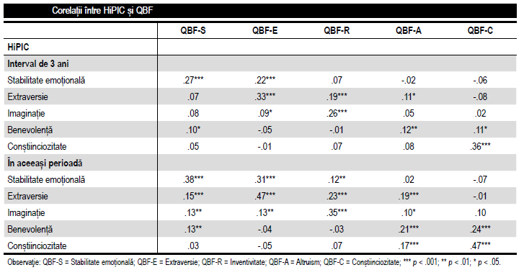
Indicii psihometrici (IV)
Validitate
  Structura internă pentru evaluatori și eșantioane diferite:
    au fost utilizate matricele corelaționale factoriale rezultate în urma analizei componentelor principale ale descrierilor oferite de către mame, tați și profesori din eșantionul flamand și cele rezultate din descrierile oferite de către mame din eșantionul normativ olandez - rezultatele sunt aproape complet uniforme pentru evaluatori diferiți și eșantioane diferite, toate fațetele saturând în mod primar pe factorul țintă (cu mici excepții redate integral în manual)
  Validitate convergentă
    pentru a determina validitatea convergentă a instrumentului HiPIC, au fost utilizate datele unui inventar adjectival, Questionnaire Big Five (QBF; De Fruyt et al., 2006; Gerris et al., 1998) și ale instrumentului NEO-PI-R (De Fruyt et al., 2000).
    este vizibilă menținerea convergenței, chiar și după un interval de trei ani

Slide 61
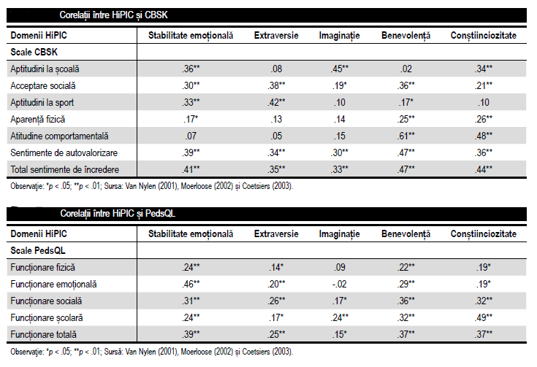
Indicii psihometrici (V)
Validitate
  Validitate predictivă:
    datele privind validitatea predictivă sunt disponibile cu CBCL (Achenbach, 1991), cu CBSK (Veerman, Straathof, Treffers, Van den Bergh & ten Brink, 1997) și cu PedsQL (Varni, Burwinkle, Katz, Meeske & Dickinson, 2002; Varni, Seid & Kurtin, 2001)
    redăm aici doar două dintre tabelele disponibile în manual
    există, de asemenea, o relație între personalitate și experiența competenței (a se vedea tabelul de sus) și între personalitate și evaluarea calității vieții (a se vedea tabelul de jos).

Slide 62
9. Etică (I)
  Menţinerea securităţii, atât în privinţa materialelor deja utilizate, cât și a celor neutilizate, reprezintă un aspect important al practicii profesionale (vezi Standards for Educational and Psychological Tests, AERA, APA & NCME, 1999).
  Examinatorii ar trebui să menţină controlul asupra materialelor HiPIC prin nedistribuirea lor fără autorizaţie.
  În mod similar, rezultatele la HiPIC nu ar trebui să fie divulgate acelor persoane care nu trebuie să le cunoască. Specialistul care folosește materialele de testare este responsabil pentru menţinerea confidenţialităţii instrumentului și pentru respectarea dreptului de autor (este interzisă realizarea unor copii neautorizate).
  Utilizarea celor chestionarului, chiar şi în scop de cercetare, este ilegală fără acordul prealabil, în scris, al autorilor sau al editorului internaţional sau regional. Condiţiile în care se pot obţine licenţe comerciale, precum şi condiţiile pentru licenţierea în scop de cercetare, pot fi consultate pe site-urile acestor editori: http://www.hogrefe.nl/ pentru editorul internaţional şi www.testcentral.ro pentru editorul român.

Slide 63

Etică (II)
Condiții de utilizare a instrumentelor
Extras din codul deontologic elaborat de CPR:
  Art. XIII.2. Psihologii vor utiliza (administra, scora, interpreta) metodele și tehnicile de evaluare în stricta conformitate cu normele instituite în acest sens de Colegiu.
  Psihologii vor respecta de asemenea legislația în vigoare cu privire la drepturile de autor și de proprietate intelectuală pentru instrumentele de evaluare folosite.

Slide 64
10. Bibliografie
1. Mervielde, I., Ph.D., de Fruyt, F. (2017). HiPIC, Hierarchical Personality Inventory for Children (manual tehnic). TestCentral/D&D Consultants Grup, Editura Sinapsis.
2. Costa, P. T. & Widiger, T. A. (2002). Personality disorders and the fi ve-factor model of personality (a doua ediție). Washington D. C.: American Psychological Association.
3. De Clercq, B., De Fruyt, F. & Widiger, T. A. (2009). Integrating a developmental perspective in dimensional models of personality disorders. Clinical Psychology Review, 29(2), 154-162.
4. De Fruyt, F., De Bolle, M., McCrae, R. R., Terracciano, A. & Costa, P. T. (2009). Assessing the universal structure of personality in early adolescence Th e NEO-PI-R and NEO-PI-3 in 24 cultures. Assessment, 16(3), 301-311.
5. Mervielde, I. & De Fruyt, F. (2000). Th e big fi ve personality factors as a model for the structure of children’s peer nominations. European Journal of Personality, 14(2), 91-106.

Slide 65
